Slide 1
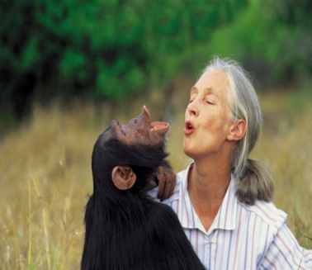
Jane Goodal
Siglo: XX
Nació en Hampstead(Reino Unido)
Creo el club de la banana, cada vez que visitaba a los chimpancés, compartía bananas con ellos.
Porque es primatóloga y mensajera de la paz en la ONU.
Y es considerada como la persona que mas conoce a los chimpacés en el mundo.

